Slide 6
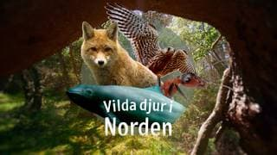
Veckans klipp
Veckans klipp kommer från vilda djur i norden som finns på SLI eller UR play.
Avsnittet heter ”skogsmyrorna fångar en tordyvel”.
Länk: Vilda djur i Norden: Skogsmyrorna fångar en tordyvel | UR Play
Av Astrid Keussen

